Slide 1
Fase 1: Definición de requisitos
Juego de las Damas
Sergio de la Rubia García-Carpintero
Juan Miguel Torres Triviño

Slide 2
Índice
Análisis de herramientas CASE
  Rational RequisitePro
  Visual Paradigm
  Gantter
Herramienta CASE elegida
Definición de requisitos

Slide 3
Análisis de herramientas CASE
Herramientas CASE analizadas:
  Rational RequisitePro
  Visual Paradigm
  Gantter

Slide 4
Rational RequisitePro
Permite crear y compartir requisitos
Potente motor de requisitos y trazabilidad
Integración con Word y Bases de Datos (SQL Server, MS Access, etc.)
Notificación de cambios → vía e-mail
Acceso Web → RequisiteWeb
Creación de documentación estandarizada

Slide 5
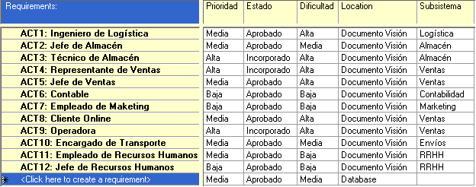
Rational RequisitePro
Matriz de atributos para los actores:

Slide 6
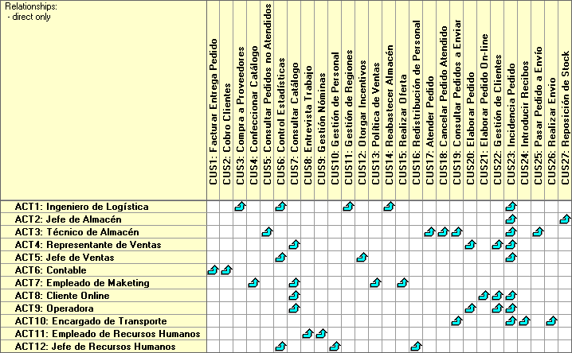
Rational RequisitePro
Matriz de trazabilidad

Slide 7
Visual Paradigm
Desarrollo software orientado a objetos
Engloba desde análisis hasta generación de código
Análisis de requisitos:
  Análisis textual
  Diagrama de requerimientos
  Diagrama básico
  Diagrama de tarjetas CRC (clase, responsabilidad y colaboración)
Multiplataforma (Windows, Linux, MacOS X y UNIX)

Slide 8
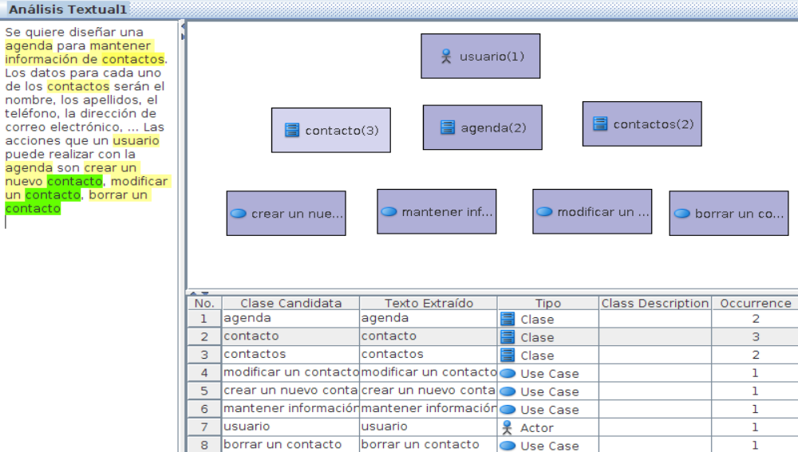
Visual Paradigm

Slide 9
Gantter
Herramienta online (gantter.com)
Planifica proyectos
  Establecer plazos, costes, recursos y tareas.
  Diagramas de gantt
  Ruta crítica
Integración con Google Docs
Importación de proyectos Microsoft Project

Slide 10
Herramienta CASE elegida
Gantter
  Fácil de usar
  Online, no necesidad de instalar nada
  Diagramas de Gantt detallados
  Integración en Google Docs

Slide 11
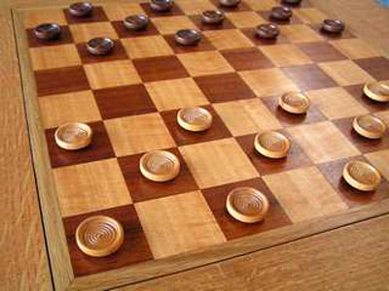
Definición de requisitos
Juego de las Damas

Slide 12
Definición de requisitos
R1: Realización Interfaz inicial
R2: Realización de tablero y fichas
R3: Creación de ranking
R4: Creación base de datos

Slide 13
Definición de requisitos
R5: Modo humano vs humano
R6: Algoritmo inteligencia artificial
R7: Modo humano vs CPU
R8: Conexión jugadores

Slide 14
Definición de requisitos
R9: Enviar y recibir invitaciones juego
R10: Modo humano vs humano (red)

Slide 15
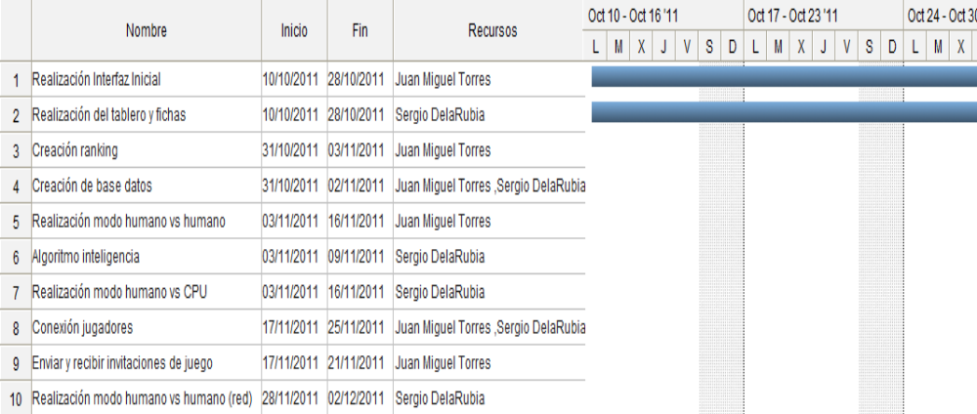
Definición de requisitos

Slide 16
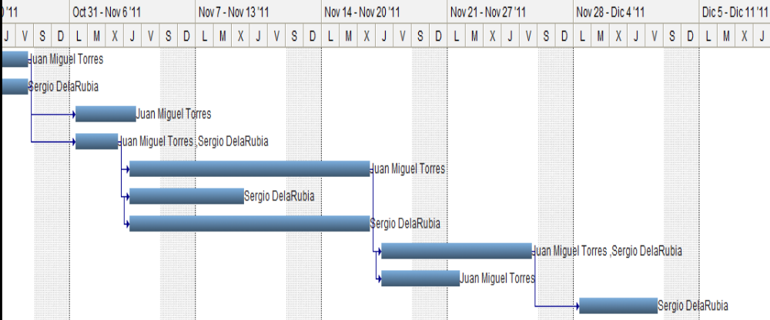
Definición de requisitos

Slide 17
¿Alguna pregunta?
Gracias por vuestra atención

